Slide 1

Palautetietoinen työskentely
Feedback Informed Treatment
FIT
Wieliczko Charlotte, Isoaho Maria

Slide 2

Palautetietoinen työskentely - FIT
Näyttöön perustuva lähestymistapa, joka perustuu asiakastyön jatkuvaan seurantaan reaaliajassa ja dialogissa asiakkaan kanssa ja auttaa työntekijää muokkaamaan työskentelyä asiakkaalle sopivammaksi
Työskentelyssä mitataan asiakkaan hyvinvointia sekä kokemusta palvelusta jokaisella tapaamiskerralla
Työskentelyn avulla on mahdollista mitata, ymmärtää ja parantaa työskentelyn tuloksia
Auttaa tunnistamaan asiakastyön prosesseja, jotka eivät etene ja joissa tarvitaan muutosta
Auttaa ehkäisemään asiakkaiden ennakoimattomia keskeyttämisiä
Osallistaa asiakkaat työskentelyyn ja työn seuraamiseen

Slide 3

Palautetietoinen kulttuuri
  Asiakkaalle palautteen antaminen voi olla vaikeaa – työntekijä on auktoriteettiroolissa ja asiakas voi olla huolissaan siitä, miten palaute vaikuttaa hänen palveluunsa. Hän voi myös pelätä työntekijän loukkaamista ja omaa tai työntekijän nolostumista
  Saadakseen palautetta työntekijän on luotava psykologisesti turvallinen tila palautteelle ja auttaa asiakasta ymmärtämään minkälaista palautetta toivoo ja miksi.
  Dialogisen keskustelun merkitys korostuu vrt. väittely tai yksimielisyyden hakeminen. Dialogissa pyritään parempaan ymmärrykseen käsiteltävästä asiasta, toisista ihmisistä ja itsestä.

Slide 4
Kaksi lyhyttä mittaria seurannan tueksi
FIT:issä käytössä olevat ORS ja SRS-mittarit ovat väline, jonka avulla voidaan reaaliaikaisesti seurata asiakkaan kokemusta omasta hyvinvoinnistaan sekä työskentelyn toimivuudesta. Mittarit tuottavat myös ryhmätasoista tietoa työskentelyn vaikutuksista.
Mittarien käyttö dialogisesti vahvistavat asiakkaan osallisuutta ja aktiivista roolia työskentelyssä
Helsingissä on käytössä OpenFIT järjestelmä. Mittareiden paperiversioita voi käyttää yksittäisissä tilanteissa, mutta tulokset siirretään tällöinkin ohjelmaan, jotta saadaan kerättyä tietoa digitaalisessa muodossa ja tiedon hyödyntäminen helpompaa ja monipuolisempaa.

Slide 5
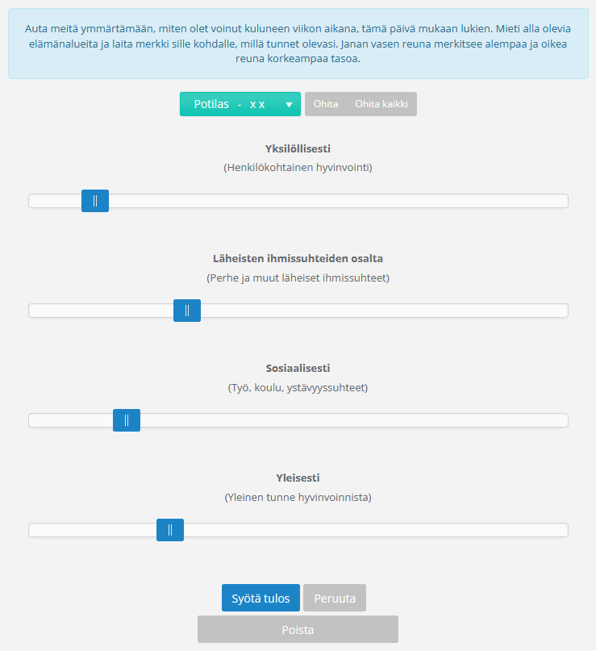
ORS* muutosarviointiasteikko
Auta meitä ymmärtämään, miten olet voinut kuluneen viikon aikana, tämä päivä mukaan lukien. Mieti alla olevia elämänalueita, ja laita merkki sille kohdalle, millä tunnet olevasi. Janan vasen reuna merkitsee alempaa ja oikea reuna korkeampaa tasoa
Osa-alueet:
Yksilöllisesti (Henkilökohtainen hyvinvointi)
Läheisten ihmissuhteiden osalta (Perhe ja muut läheiset ihmissuhteet)
Sosiaalisesti (Työ, koulu, ystävyyssuhteet)
Yleisesti (Yleinen tunne hyvinvoinnista)
*ORS = Outcome Rating Scale

Slide 6
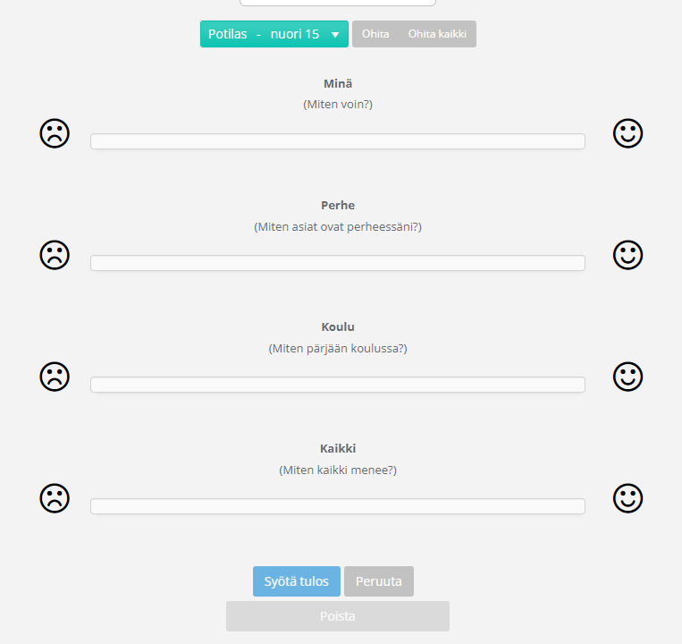
CORS* lasten muutosarviointiasteikko
Osa-alueet
Minä (Miten voin?)
Perhe (Miten asiat ovat perheessäni?)
Koulu (Miten pärjään koulussa?)
Kaikki (Miten kaikki menee?)
*CORS = Childrens Outcome Rating Scale

Slide 7
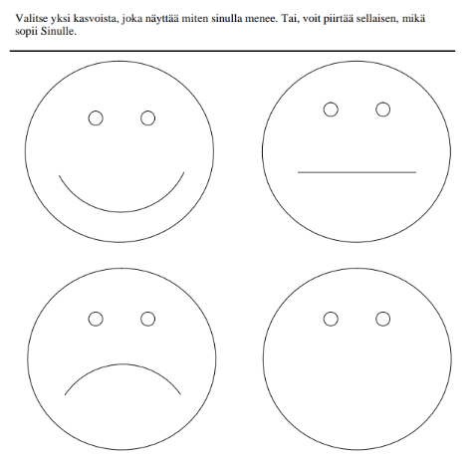
YCORS* ja YCSRS* pienten lasten lomakkeet
Pienten lasten (alle 6v) osallistamiseen voi käyttää paperisia hymynaamakuvia
YCORS ja YSRS eivät ole mittareita eikä niistä koostu seurantatietoja
Lapsi voi valita hymynaamoista sen ilmeen, joka kuvaa hänen vointiaan ja kokemustaan parhaiten, tai piirtää lomakkeeseen oman ilmeen
*YCORS = Young Childrens Outcome Rating Scale
YCSRS = Young Childrens Session Rating Scale

Slide 8
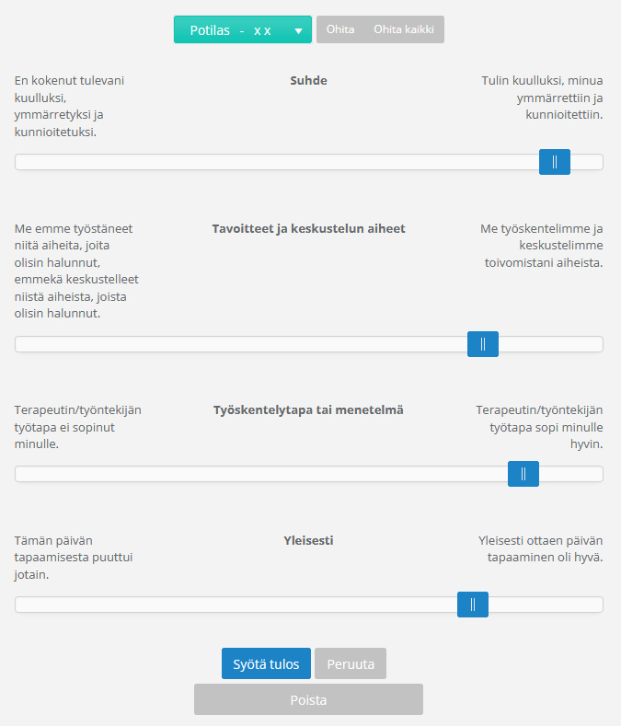
SRS* Tapaamisen arviointiasteikko
Arvioisitko tämänkertaisen keskustelumme seuraavien asteikkojen osalta. Aseta merkki sille kohdalle, joka parhaiten kuvaa Sinun kokemustasi.
Suhde: En kokenut tulevani kuulluksi, ymmärretyksi ja kunnioitetuksi /Tulin kuulluksi, minua ymmärrettiin ja kunnioitettiin.
Tavoitteet ja keskustelun aiheet: Me emme työstäneet niitä aiheita, joita olisin halunnut, emmekä keskustelleet niistä aiheista, joista olisin halunnut / Me työskentelimme ja keskustelimme toivomistani aiheista.
Työskentelytapa tai menetelmä: Terapeutin/työntekijän työtapa ei sopinut minulle / Terapeutin/työntekijän työtapa sopi minulle hyvin
Yleisesti : Tämän päivän tapaamisesta puuttui jotain / Yleisesti ottaen päivän tapaaminen oli hyvä
*SRS = Session Rating Scale

Slide 9
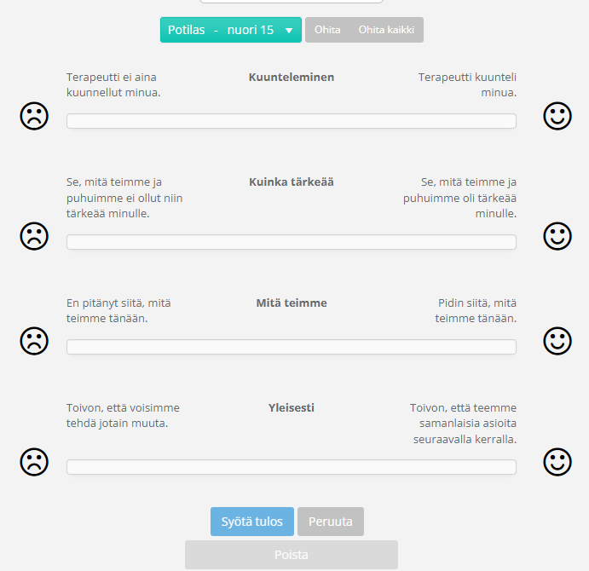
CSRS Lasten tapaamisen arviointiasteikko
Kuunteleminen: Työntekijä ei aina kuunnellut minua / Työntekijä kuunteli minua
Kuinka tärkeää: Se, mitä teimme ja puhuimme ei ollut niin tärkeää minulle / Se, mitä teimme ja puhuimme oli tärkeää minulle
Mitä teimme: En pitänyt siitä, mitä teimme tänään / Pidin siitä, mitä teimme tänään
Yleisesti: Toivon, että voisimme tehdä jotain muuta / Toivon, että teemme samanlaisia asioita seuraavalla kerralla
*CSRS = Childrens Session Rating Scale

Slide 10
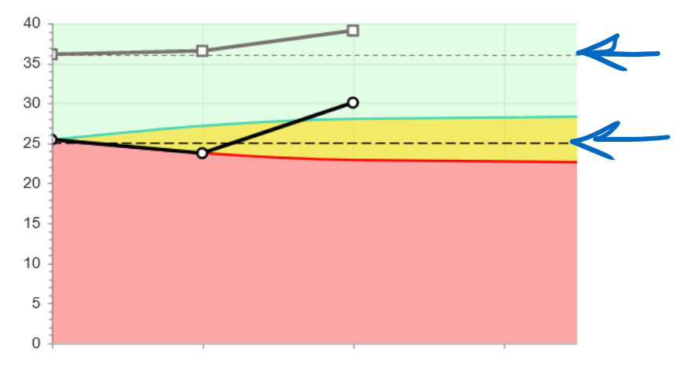
Edistyksen seuraaminen
OpenFit-ohjelman kautta vastaukset kyselyihin tulevat näkyväksi visuaalisessa muodossa. ORS näkyy kuvassa mustana käyränä, SRS harmaana.
ORS ja SRS-mittareiden rajat-arvot auttavat meitä hahmottamaan tyypillisiä hyvinvoinnin ja kokemuksen alueita
ORS kliininen raja: 25 (nuorilla 28, lapsilla 32). Noin 25-33% asiakkaista pisteyttävät itsensä kliinisen rajan yläpuolelle hoidon alkaessa. Raja-arvo jakaa ihmiset karkeasti kahteen ryhmään, hyvinvoivat ja huonommin voivat
SRS raja: 36
Tyytyväiset asiakkaat pisteyttävät yleensä kokemuksensa yhteispisteille 36 tai yli. Vähemmän kuin 24% pisteyttää SRS:n alle 36

Slide 11
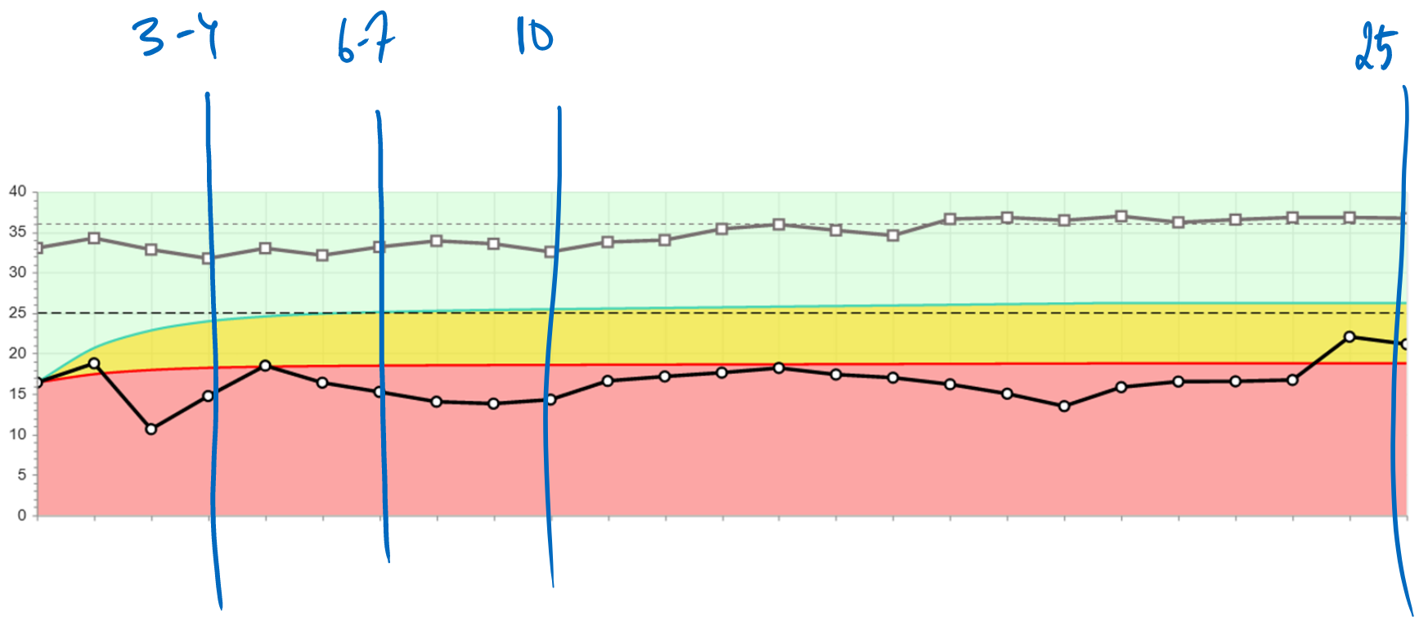
OpenFit-käyrä ja soveltaminen
Muuttumattomat ORS-pisteet ennustavat suurempaa riskiä poisjääntiin, keskeytyksiin, ja tuloksettomuuteen
Apukysymyksiä:
Mitä asiakas tavoittelee? Oletteko yhtä
mieltä tavoitteista ja työskentelytavoista? Onko teillä yhteinen ymmärrys siitä, mikä rooli sinulla työntekijänä on?
Onko hänen tavoitteensa sopivia hänen elämäntilanteeseensa? Tapahtuuko muutosta, joka jostain syystä ei näy mittauksessa? Mitä muita elementtejä kuin tänhetkinen apu olisi tärkeä tuoda asiakkaan ulottuville?
Työskentelyn fokus, tavoitteet, allianssi
Työskentelyn intensiteetti, lisäelementit, työskentelytapa
Harkitse isompia muutoksia, m.l. palvelun tai työntekijän vaihtamista

Slide 12
Käyttöönoton polku Helsingissä
Esihenkilöiden koulutus
Implementointiryhmän luominen
1. Ennakkolukemista 2. OpenFIT ohjelman käyttäjätilit avataan ja aktivoidaan ja ohjelmaan tutustutaan
Tiimin koulutus 7 h
Käyttöönotto aloitetaan heti koulutuksen jälkeen
Tiimille järjestetään case-ohjausta ja konsultaatiota (5) käyttöönoton tueksi
Tiimistä valitaan FIT-mentoreita, joilla on erityisrooli FIT-asioissa
Tutustuminen aiheeseen ja keskustelu

